Slide 1


Slide 2



СПЕЦИАЛЬНОСТЬ «КУЛЬТУРОЛОГИЯ »
СПЕЦИАЛИЗАЦИЯ «ИНФОРМАЦИОННЫЕ СИСТЕМЫ В КУЛЬТУРЕ»

Slide 3
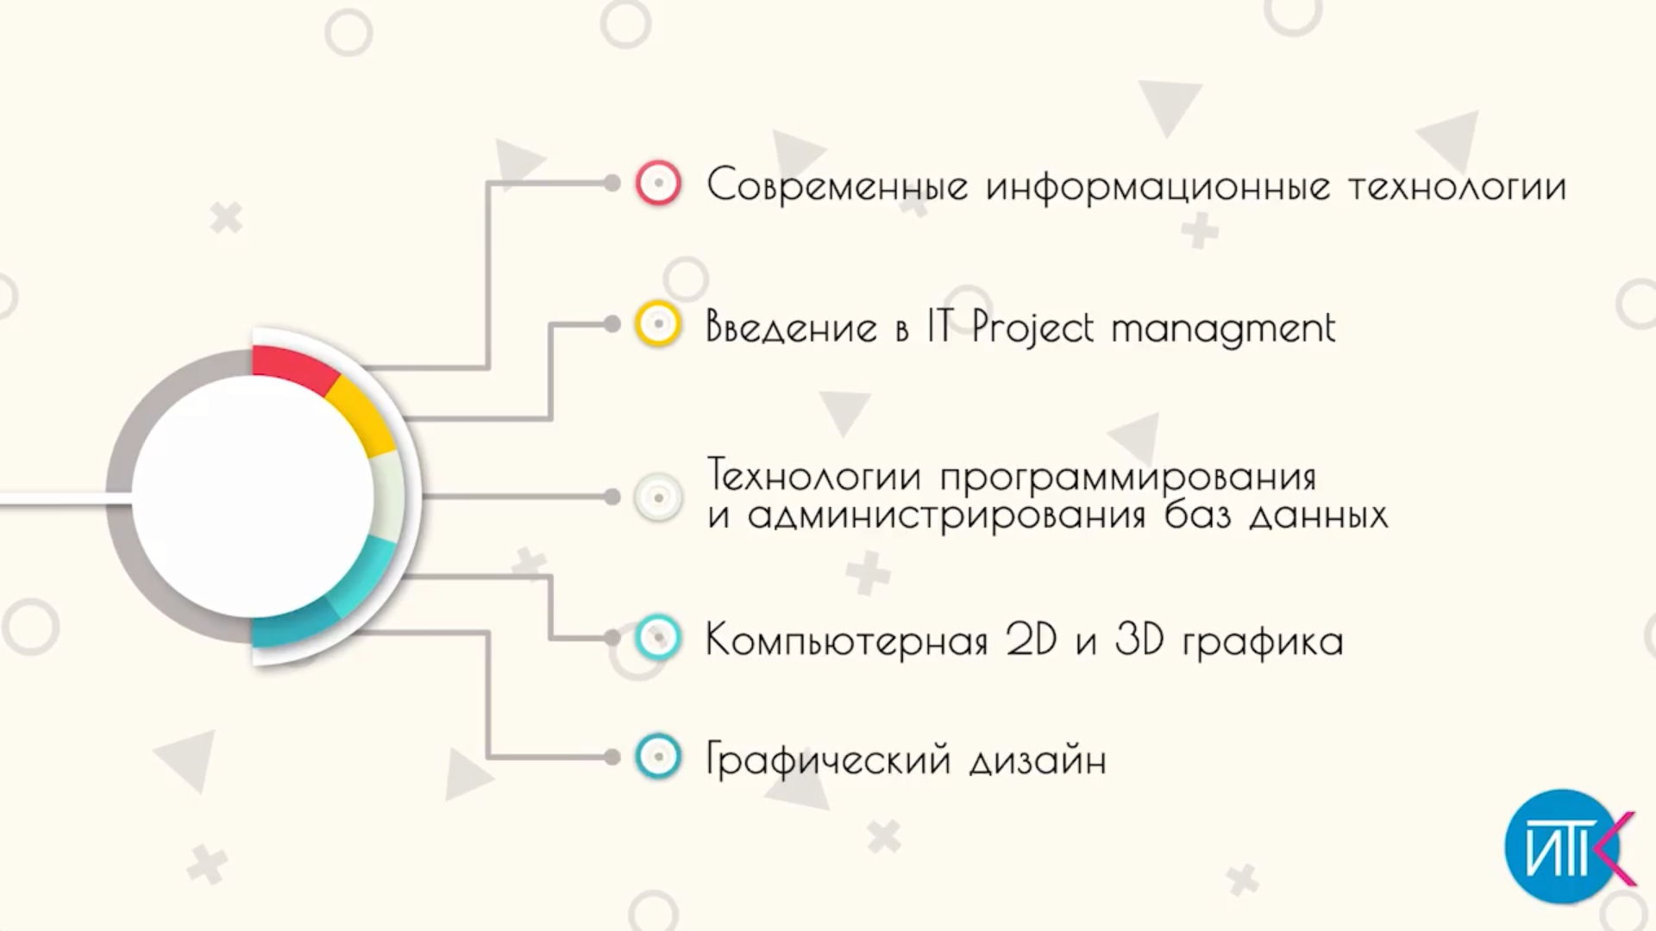

Направления деятельности:
СПЕЦИАЛЬНОСТЬ «КУЛЬТУРОЛОГИЯ »
СПЕЦИАЛИЗАЦИЯ «ИНФОРМАЦИОННЫЕ СИСТЕМЫ В КУЛЬТУРЕ»

Slide 4
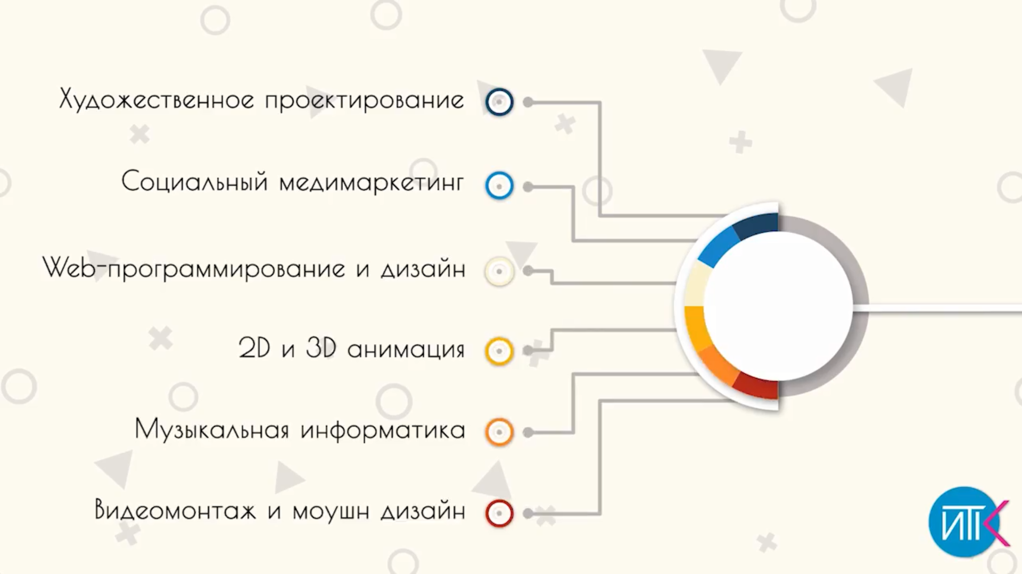
СПЕЦИАЛЬНОСТЬ «КУЛЬТУРОЛОГИЯ »
СПЕЦИАЛИЗАЦИЯ «ИНФОРМАЦИОННЫЕ СИСТЕМЫ В КУЛЬТУРЕ»

Slide 5
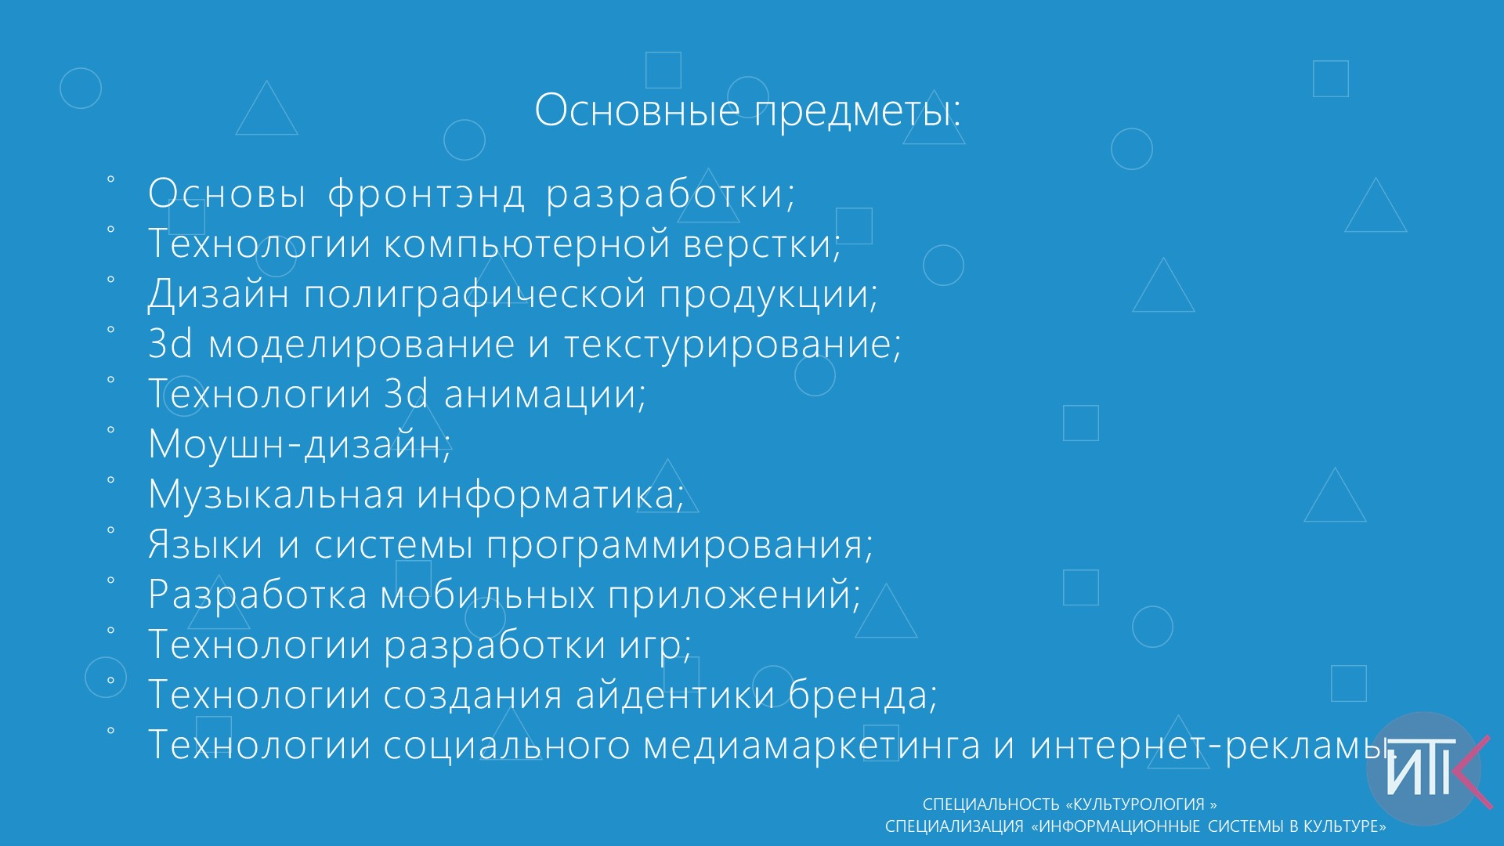

Slide 6
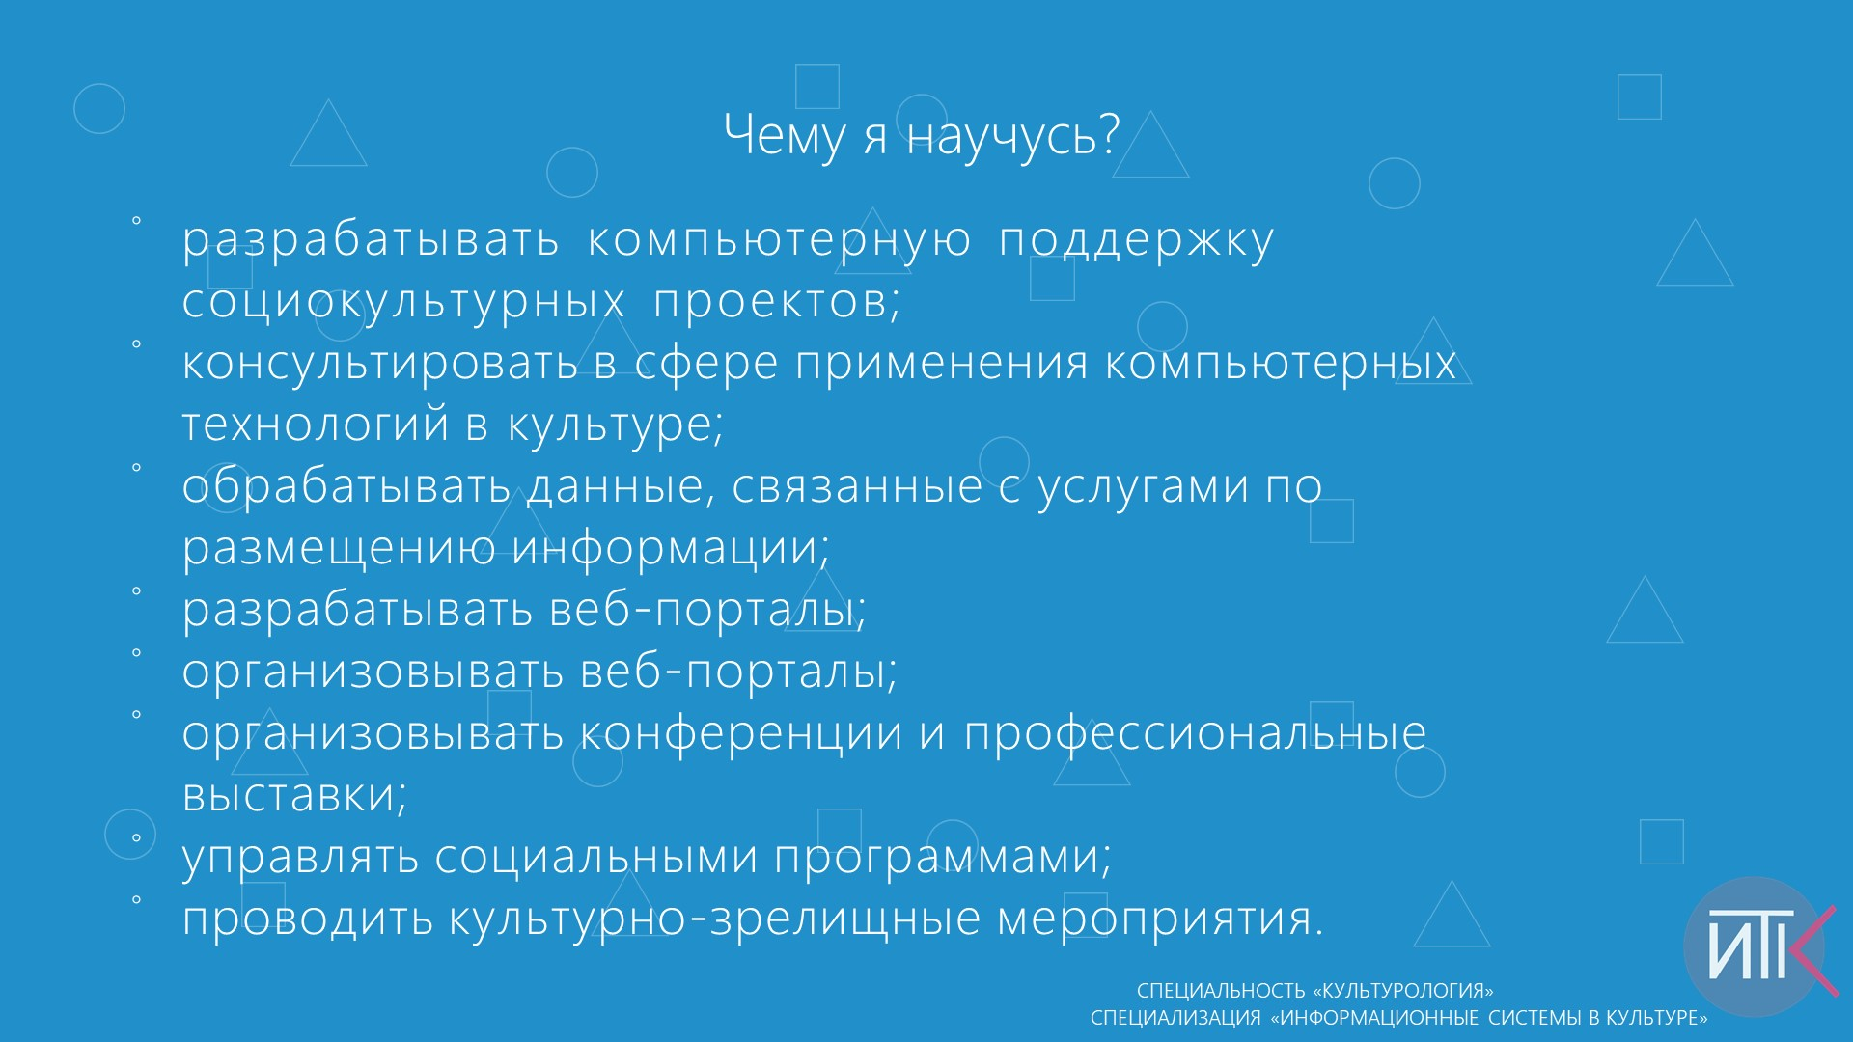

Slide 7
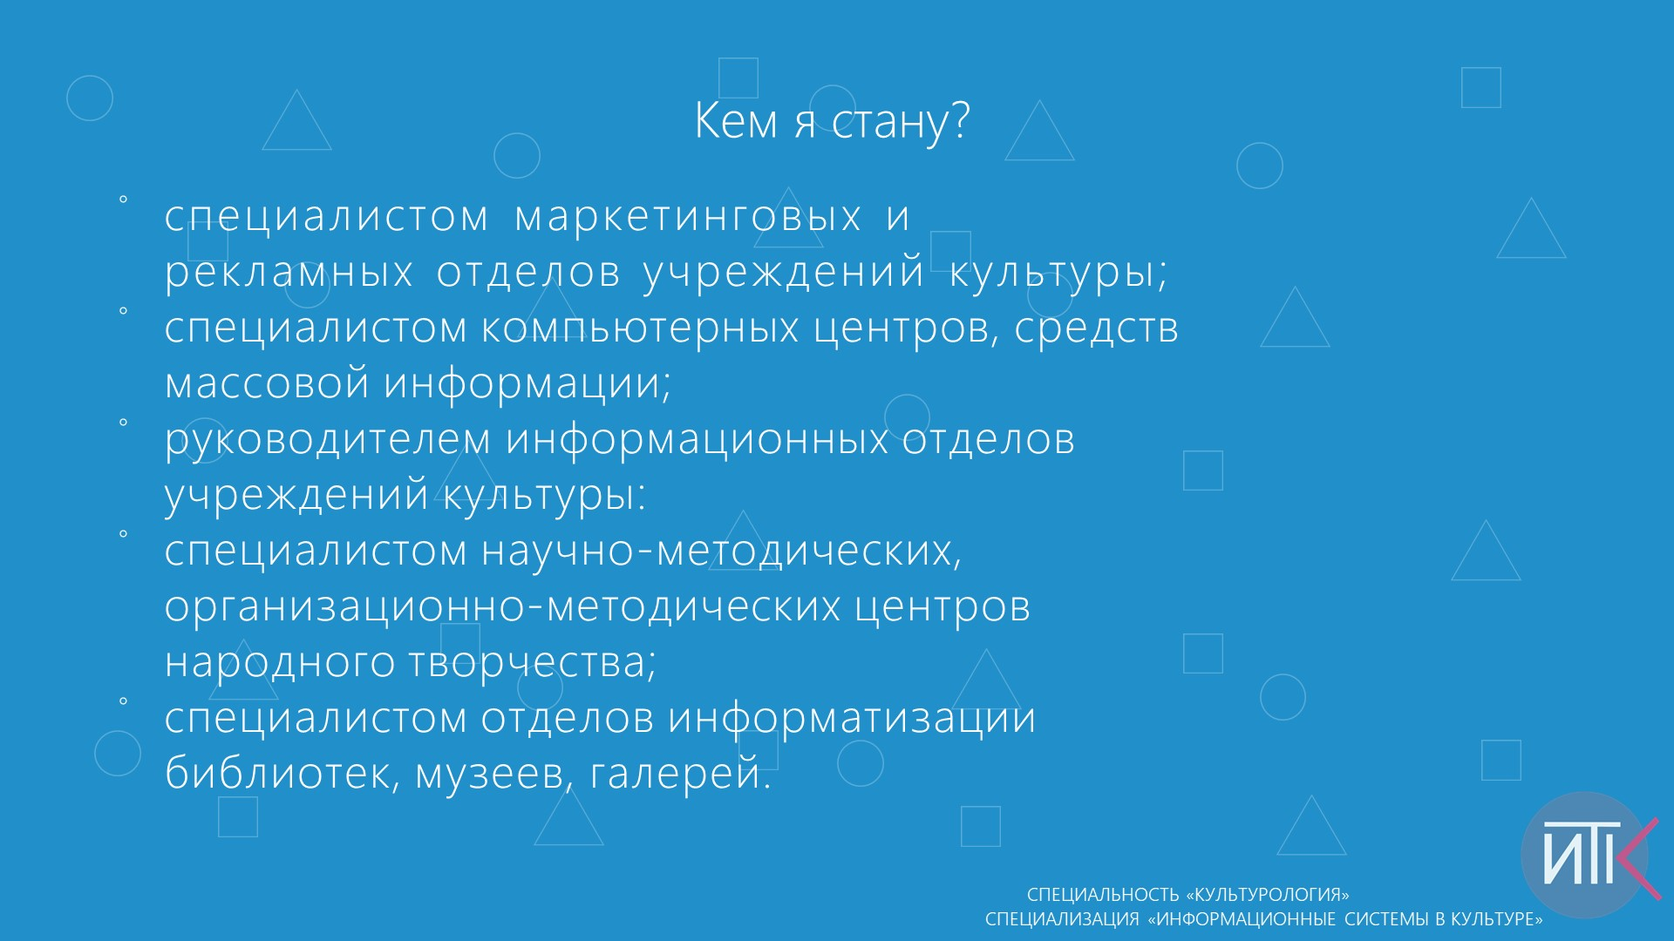

Slide 8


СПЕЦИАЛЬНОСТЬ «КУЛЬТУРОЛОГИЯ (ПРИКЛАДНАЯ)»
СПЕЦИАЛИЗАЦИЯ «ИНФОРМАЦИОННЫЕ СИСТЕМЫ В КУЛЬТУРЕ»
Адрес: г. Минск, ул. Рабкоровская, д. 17, каб. 506
Тел.: + 375 (17) 370-70-58
e-mail: kafit@buk.by, kafedraitk1995@gmail.com

